Slide 1
ALGORITMO KRUSKAL
ANCHI DUEÑAS HAIRTON ANDREE
20182711J

Slide 2
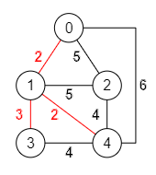

Slide 3
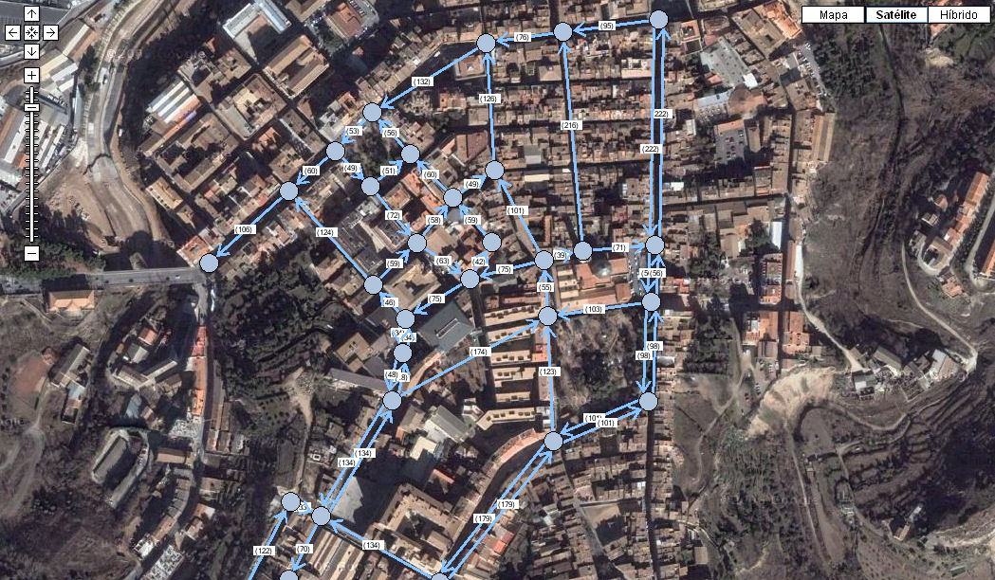

Slide 4
COMPLEJIDAD

Slide 5

ARISTAS : a
VERTICES : n

Slide 6
OBTENER ARISTAS

Slide 7
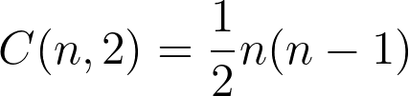
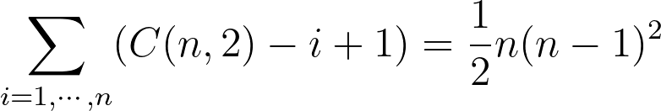


Slide 8
ORDENAR ARISTAS

Slide 9


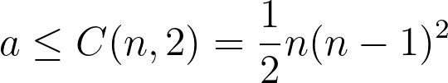

Slide 10
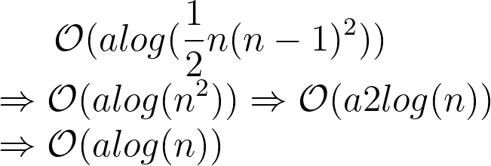
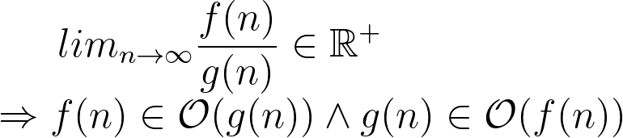

Slide 11
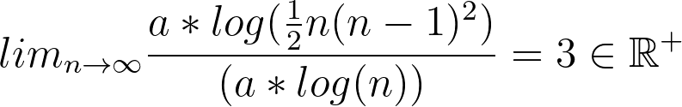

Slide 12
CONSTRUIR PARTICION

Slide 13







Slide 15


Slide 16
DESARROLLO

Slide 17
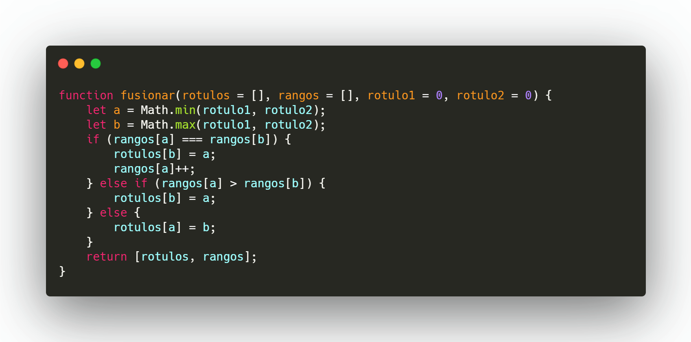

Slide 18
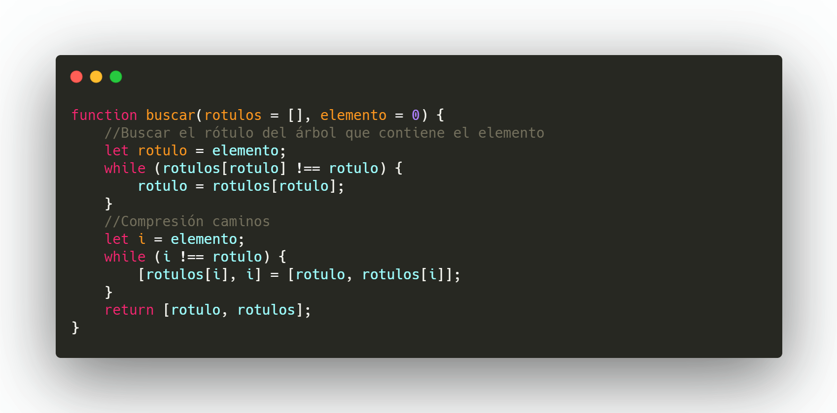

Slide 19
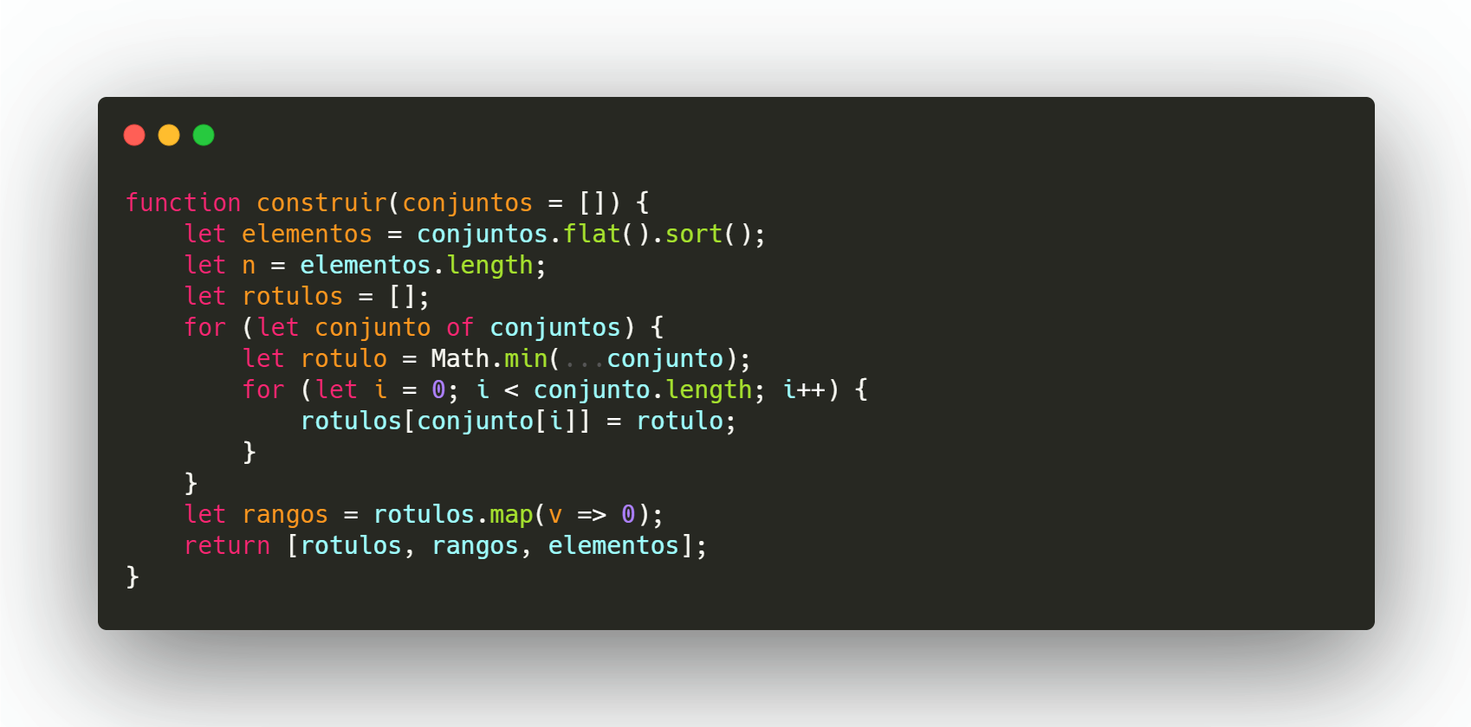

Slide 20
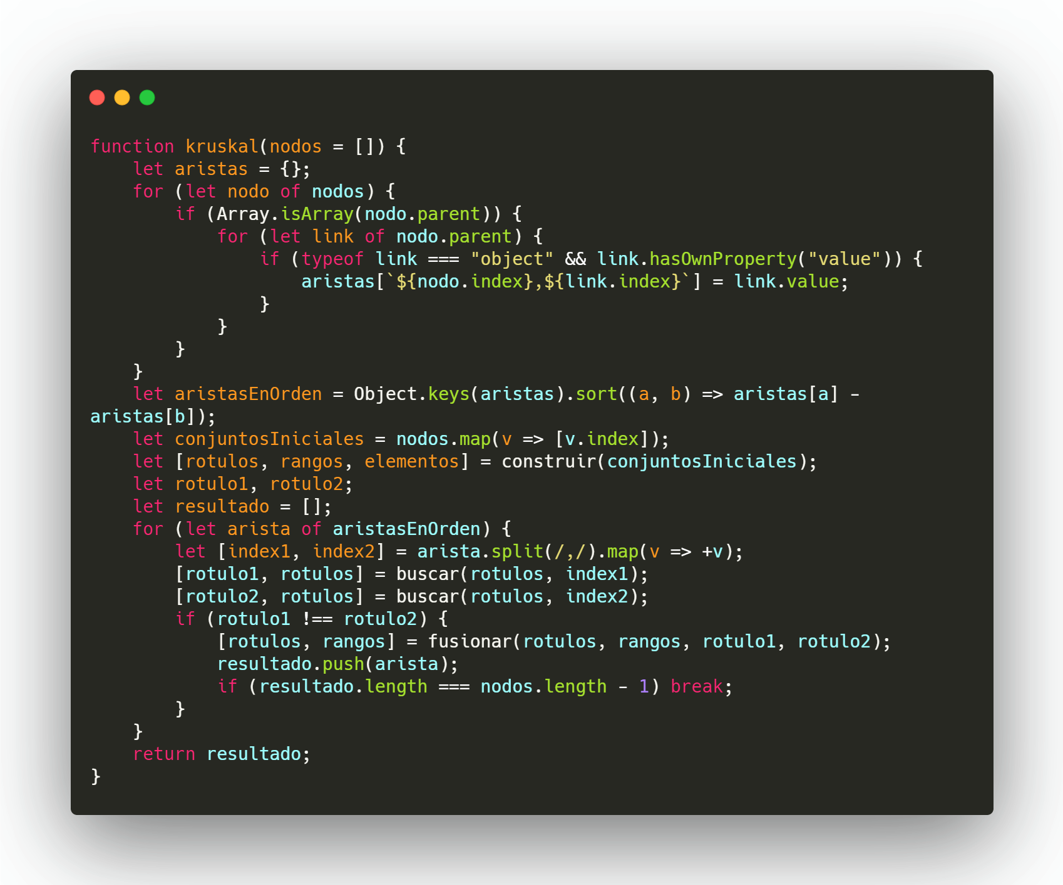

Slide 21
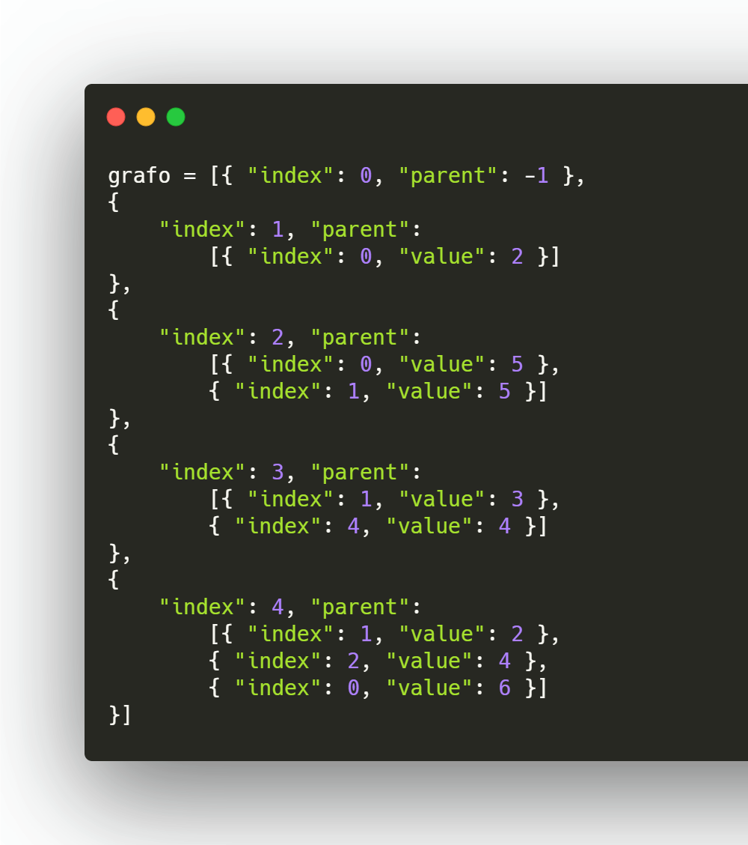

Slide 22
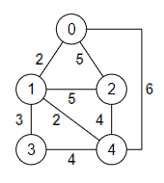

Slide 23
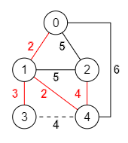
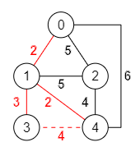

Slide 24


